Slide 1

PLAN DE ACCIÓN
2018-2028
Pedro Henríquez Guajardo
Director Unesco-IESALC
Elizabeth Sosa
Débora Ramos

Slide 2

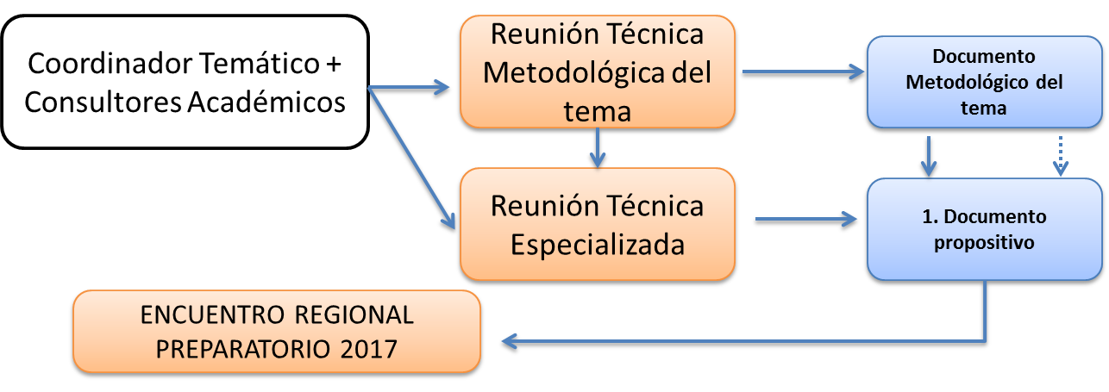
PRE
EVENTUM DIES
POST
DECLARACIÓN
(Contextos y principios)
SIMPOSIOS TEMATICOS
LINEAMIENTOS
SISTEMATIZACIÓN
7 FOROS VIRTUALES
LABORATORIO DE IDEAS
DOCUMENTOS PROPOSITIVOS
DECLARACIÓN
(Contextos y principios)
PLAN DE ACCION 2018-2028
EVENTOS
PRODUCTOS

Slide 3

Una visión humanista de la educación superior como motor principal de desarrollo humano
La paz
Mundial
La erradicación de
la pobreza
El desarrollo sostenible
Foro Mundial sobre la Educación 2015
Declaración de Incheon (mayo, 2015)
El diálogo intercultural
Contextos
Objetivos de Desarrollo Sostenible (ODS)
Naciones Unidas (septiembre, 2015)
Marco de Acción- ODS4-Agenda Educación 2030
UNESCO (diciembre, 2015)
La educación superior de América Latina y el Caribe frente al desafío de transformación y avance democrático
Inequidades sociales
Regional
Crisis de la
institucionalidad
Replantean nuevas
responsabilidades
políticas de cara a la sociedad.
Pluralidad
Los sistemas e instituciones de educación superior son un bien social estratégico
Institucional
Autonomía
Calidad
Inclusión
Derechos Humanos y la Justicia Social
Diversidad cultural

Slide 4

1.-Es un bien público social – estratégico, un deber del Estado
2.-Es pertinente y con garantías públicas de procesos de aseguramiento de la calidad.
3.-Es constructora del conocimiento como derecho humano universal y derecho colectivo de los pueblos
4.-Se define en su compromiso social, basado en la Responsabilidad Social Universitaria (RSU), la Responsabilidad Social Territorial (RST) y la Responsabilidad Social Territorial Transformadora
Principios
Educación Superior
América Latina y el Caribe
5.-Se fortalece en la diversidad cultural y la interculturalidad
7.-Responde a los objetivos de desarrollo sostenible
6.-Es autónoma como una condición imprescindible para que las instituciones ejerzan un papel crítico y propositivo de cara a la sociedad.
8.-Es inclusiva

Slide 5

1.-Reconocimiento
2.-Cobertura y articulación
Áreas Estratégicas
Educación Superior
América Latina y el Caribe
3.-Institucionalización y gestión de la internacionalización
4. Calidad
5.-Formación Docente
6.-Desarrollo Sostenible

Slide 6

1.-Articulación, calidad y aseguramiento de la calidad
Líneas de Trabajo
2.-Diversidad cultural e interculturalidad en América Latina
3.-Internacionalización e integración
4.-Desafíos sociales
5.-Investigación científica y tecnológica, e innovación
Objetivos | 33
Metas | 66
Estrategias indicativas | 166
Recomendaciones | 103
Indicadores | 215
6.-Papel estratégico de la educación superior en el desarrollo sostenible de América Latina y del Caribe
7.-Reforma de Córdoba. Hacia un nuevo manifiesto de la educación superior latinoamericana.
8.-Formación Docente

Slide 7
TEMAS FUNDAMENTALES DE LA EDUCACIÓN SUPERIOR EN AMÉRICA LATINA Y EL CARIBE
Procesos de aseguramiento de la calidad | Diversidad cultural y la interculturalidad | Internacionalización
Cultura de calidad y sistemas de evaluación | La promoción de la diversidad e interculturalidad | Convenio Regional de Reconocimiento de Estudios Títulos y Diplomas de la ALC
Redes de aseguramiento de la calidad | Sistemas lingüísticos, cosmovisiones y formas de aprendizajes | Áreas prioritarias de internacionalización de la ES en pre y postgrado
Cambios curriculares apropiados para el mejoramiento de la calidad | Investigación, docencia y extensión contra el racismo | Redes de investigación regional para la internacionalización
Instalación de Capacidades técnicas y académicas para consolidar los mecanismos de evaluación | Experiencias de educación superior intercultural en la región del Caribe, | Programas de participación de estudiantes, docentes e investigadores en procesos de internacionalización institucional.
La pertinencia social de las profesiones | Educación superior, refugiados e inmigrantes | Desarrollo de contenidos sobre regiones, cultura, lenguas c que aborden la dimensión global
Integración de programas de calidad | Enfoque intercultural y las IES | Asociaciones estratégicas
Integración de los programas de calidad | Agendas para diálogos y debates regionales sobre la interculturalidad, | Programa de formación regional en áreas estratégicas

Slide 8
TEMAS FUNDAMENTALES DE LA EDUCACIÓN SUPERIOR EN AMÉRICA LATINA Y EL CARIBE
Desafíos sociales | Investigación | Desarrollo sostenible | Formación docente
Las ES y su relación con la sociedad bajo la concepción de RST | La generación de conocimientos y la democratización de su acceso | El desarrollo sostenible, la educación superior como motor de transformación social | La revalorización de la profesión docente
ES y las relaciones territoriales y rehumanizadoras | La apropiación social de las ciencias. La investigación hacia la solución de problemas sociales | El desarrollo sostenible, educación superior, currículo y ciudadanía | La dignificación de la profesión docente
Desarrollo de competencias para la transformación social | El desarrollo de tecnología y la circulación de la información | El desarrollo sostenible y la transformación de las funciones de docencia, investigación y extensión | El mejoramiento de la formación docente y desempeño profesional
La RS como función estratégica universitaria | Alianzas y redes de intercambio regionales | Educación superior, la virtualidad y la educación a distancia | La articulación de los sistemas de formación de la región
Educación superior, legislación y Responsabilidad Social, | ES , espacios institucionalizados de articulación regional para el desarrollo de la investigación científica, la tecnología y la innovación | Educación superior de gestión privada | El sistema de formación docente y la sociedad
Reformas normativas y académicas sobre la RS | ES, investigación y el emprendimiento innovador sustentable | La relaciones de la ES con el sector productivo y la sociedad | Eventos regional sobre formación docente
Proyectos sociales de RS en función de la inclusión, combate a pobreza, innovación y de emprendedurismo | ES, investigación y la transferencia de tecnología | La empleabilidad | Formación docente intercultural

Slide 9

Invitación
Número temático N° 30.Educación superior en el Caribe
  Avances y desafíos
  Instituciones y sistemas de la educación superior
  La virtualización y las tecnologías de la información y comunicación
  La formación docente para una ciudadanía glocal
  Cooperación académica interuniversitaria en el Caribe: desafíos y oportunidades
  Perfiles de formación profesional en la educación superior del Caribe: una visión desde los Objetivos de Desarrollo Sostenible

Slide 10
Algunas iniciativas
Título La sostenibilidad como forma de pensamiento social en la IES
Propósitos. La formación de la alta y mediana gerencia en el desarrollo cultural de la sostenibilidad para la transformación de la IES.
Objetivo Realizar un intercambio de experiencias sobre la el desarrollo cultural de la sostenibilidad en la región Caribe.
Título La lengua criolla como articuladora cultural
Propósitos. La promulgación de las lenguas criollas y/o vernáculas de la región en un consorcio de idiomas americanos y caribeños.
Objetivo Enseñar lenguas criollas y/o vernáculas articuladoras de la cultura de la región caribeña.
Título Banco de Investigación CRES 2018
Propósitos. La organización de banco de planteamientos de investigación en el marco de los ejes temáticos de la CRES 2018
Objetivo. Desarrollar marco de temático de investigación para estudiantes de postgrados en educación.
Acción N° 1. Impresión de la Colección CRES 2018 en la región del Caribe

Slide 11
Muchas gracias

